Slide 1

Programmering DAT-GBG-DA-F26A

Slide 2

Dagens program
Præsentation af lærer og hjælpelærer
itslearning + Semesterplan
Studiegrupper
Opgaver: Collections

Slide 3
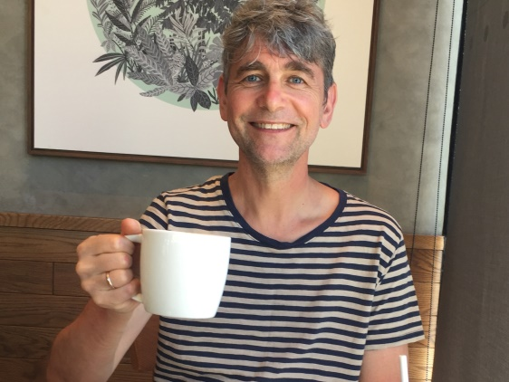
Bjørn Christensen Underviser
Uddannelse:
Cand. Scient i datalogi og matematik
Baggrund:
Lektor på DTU 2002-2023
Adjunkt på Datamatikerudd. i Roskilde 1999-2002
Systemprogrammør i Unibank(Nordea) 1989-1999
Undervisning:
Programmering
Teknologi
Kunstig intelligens i Computerspil
Interesser:
Guitar og Saxofon
Skak, Computerskak
Legorobotter
Mail: bjch@ek.dk

Slide 4

Jannick Hansen Hjælpelærer
Uddannelse:
Datamatiker topup Softeareudvikling
Mail: jaha0004@stud.ek.dk

Slide 5




Slide 6
Semesterplan
Semesteret består af 17 undervisningsuger:
Klasseundervisning
Projekt 1
Projekt 2
Klasseundervisning
35 | 36 | 37 | 38 | 39 | 40 | 41 | 42 | 43 | 44 | 45 | 46 | 47 | 48 | 49 | 50 | 51
Klasseundervisning
Efterårsferie
Projekt 3

Slide 7
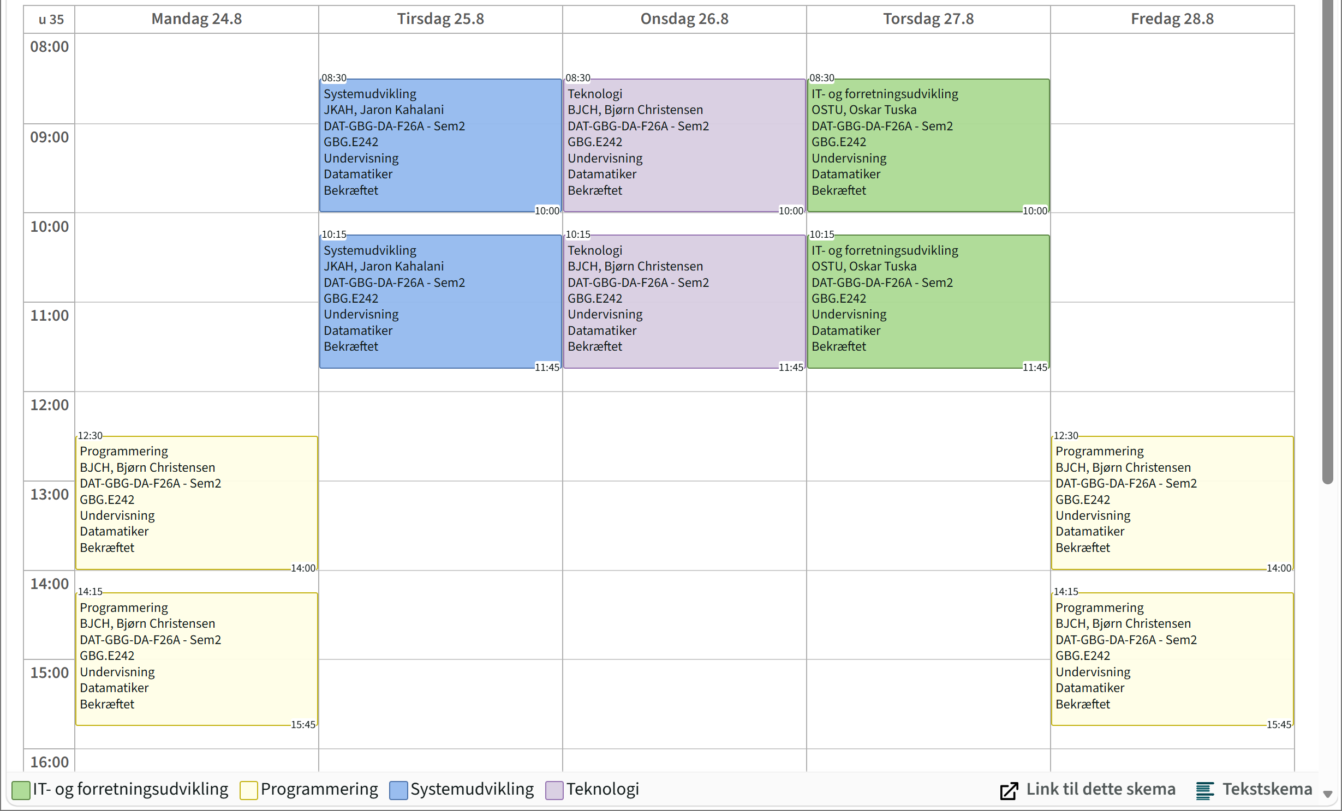
Ugeskema
OBS: Online på Teams

Slide 8

Review møder – onsdage 8.30-11.45
Online på Teams: TeamDAT-GBG-DA-F26A
Studiegrupper
Fremlæg opgaver
½ time pr. gruppe
Kamera tændt
Test adgang til Teams

Slide 9

itslearning
Lektionsplaner
Mødetider til online review møder (onsdage)
Opgaver og vejledninger

Slide 10
Programmering indhold
Find info på flg. vha. ChatGPT eller internetsøgning
Java Collections
HTML+CSS
SQL
Database MySQL+ MySQL Workbench
JDBC
Spring Boot
Thymeleaf
Azure
Java threads

Slide 11
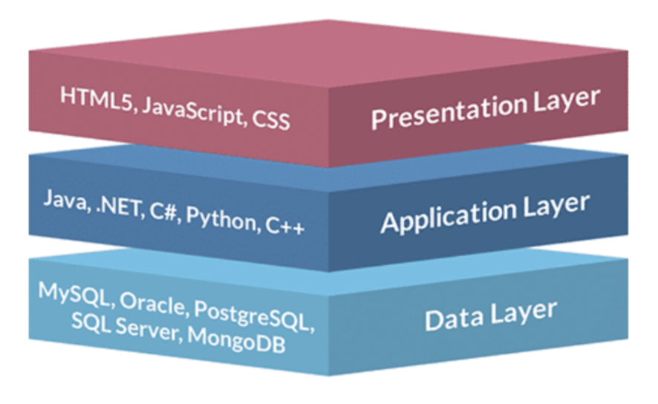
Full stack web-løsning
Mere end programmering
Udvikling af fler-bruger application
På 2. sem server side rendered
På 3. sem client side rendered

Slide 12
Obligatoriske projekter
Projekt I (Systemudvikling og Programmering) - uge 37
Projekt II (alle fag) Miniprojekt – uge 43-44
Projekt lll (alle fag) Eksamensprojekt – uge 47-51

Slide 13
Forventninger
aktiv deltagelse i klassen
kamera på online
læs planer på itslearning
lav opgaver løbende
læs jeres EK-mail
Vigtigt

Slide 14


Undervisning og Læring

Slide 15


Slide 16

Lærebog
Jacob Nordfalk: Objektorienteret programmering i Java - 6. udgave
Javabog.dk (5.udg) gratis
Bibliotek - opslag

Slide 17


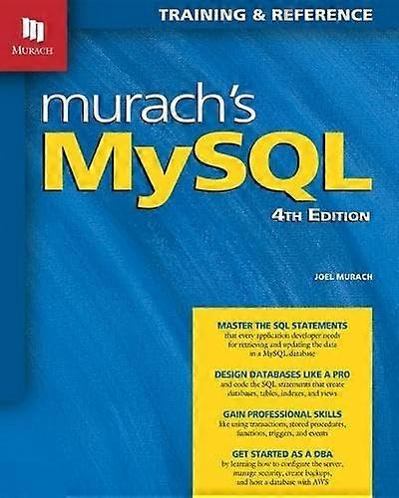
Supplerende læsning

Slide 18
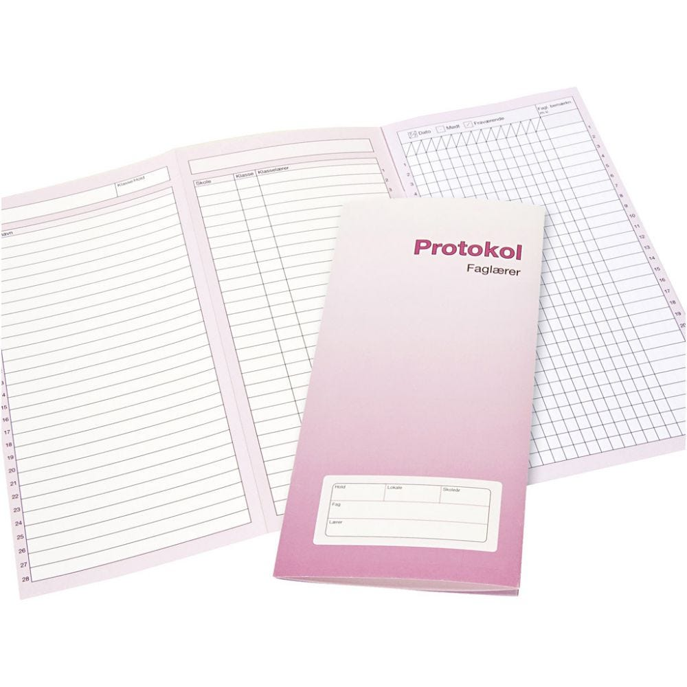
Protokol
ikke obligatorisk fremmøde
kun til interne statistik

Slide 19

Individuel mundtlig eksamen i januar
Fremlæggelse i grupper af eksamensprojekt

